Slide 1


Infrastructure réseau
avec Aruba
Ryan AMSELLEM-BOUSIGNAC, Lucas GERARD, Quentin MAURY,
Jennie Beython NKWEDJAN, Gabriel TIGNON
1

Slide 2
Sommaire
Introduction
Solution technique
Plan d’adressage IP
Maquette de l’infrastructure
Aspects financiers
Conclusion
2

Slide 3

Introduction
3

Slide 4
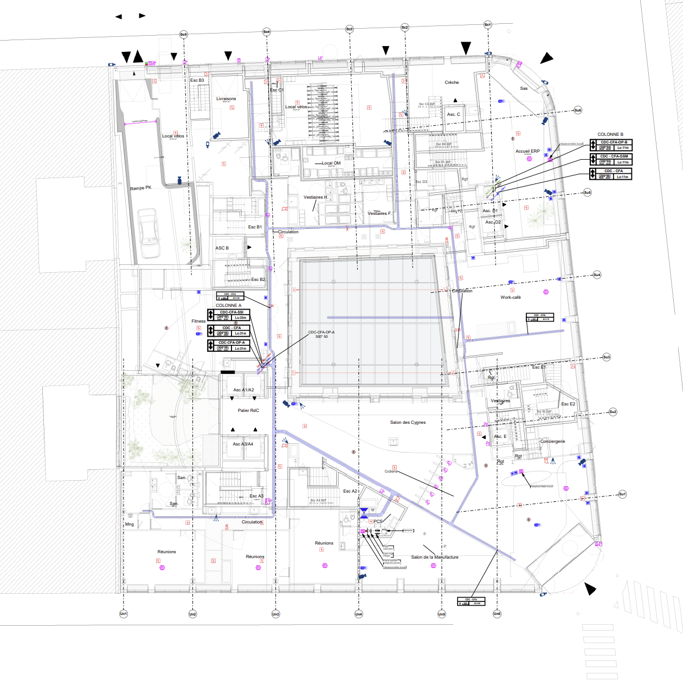
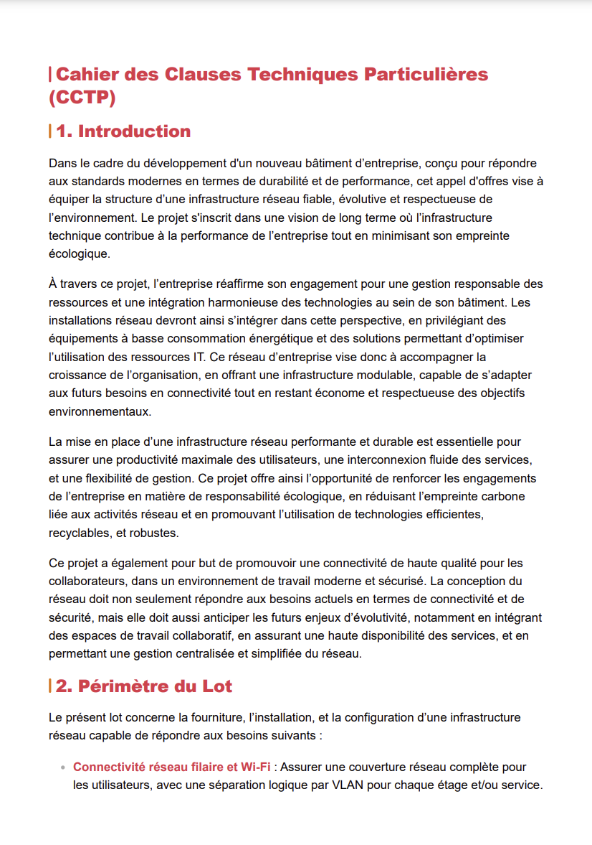
Plan du bâtiment (RDC)
Cahier des clauses techniques particulière
(CCTP)
4

Slide 5

Objectifs et enjeux
Modernité et fiabilité
Evolutivité
Performances et durabilité
Sécurité
Optimisation des coûts
5

Slide 6
Solution technique
6

Slide 7


Choix des équipements
HPE Networking AP-635
7

Slide 8
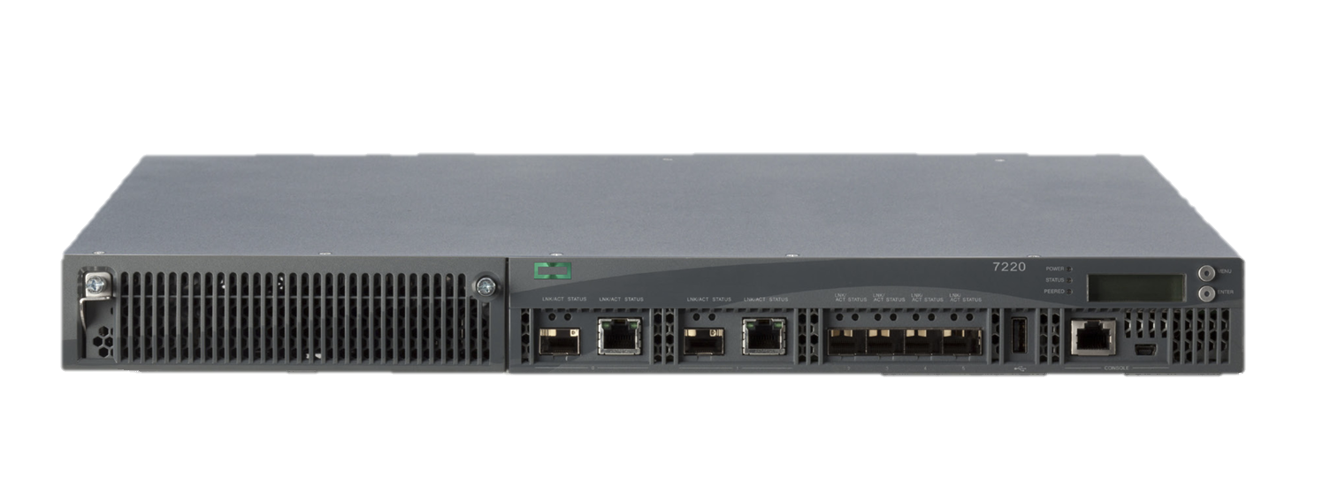
Choix des équipements
HPE Networking AP-635
Aruba 7205
8

Slide 9
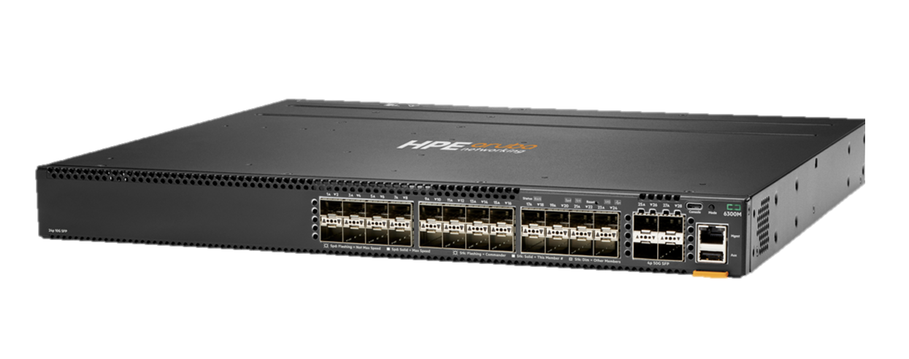
Choix des équipements
Aruba 7205
HPE Networking CX 6300M
9

Slide 10
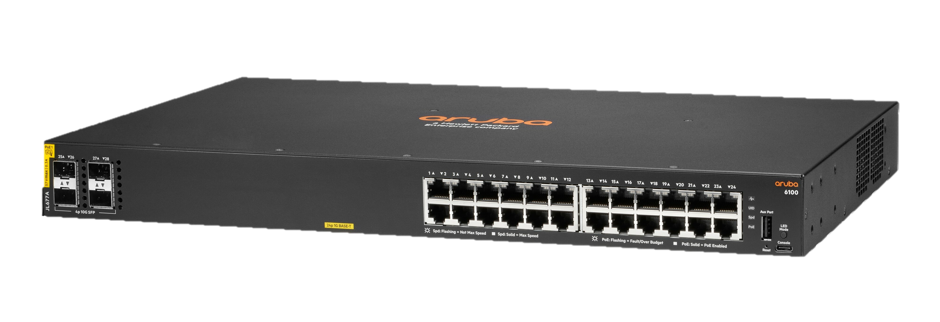
Choix des équipements
HPE Networking CX 6300M
Aruba 6100
10

Slide 11
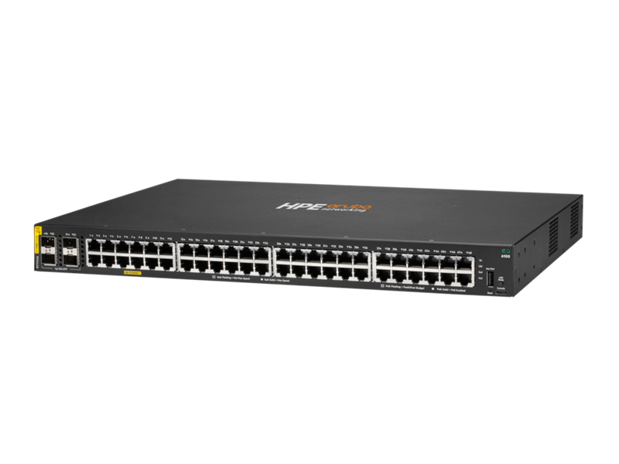
Choix des équipements
HPE Networking CX 6100
Aruba 6100
11

Slide 12
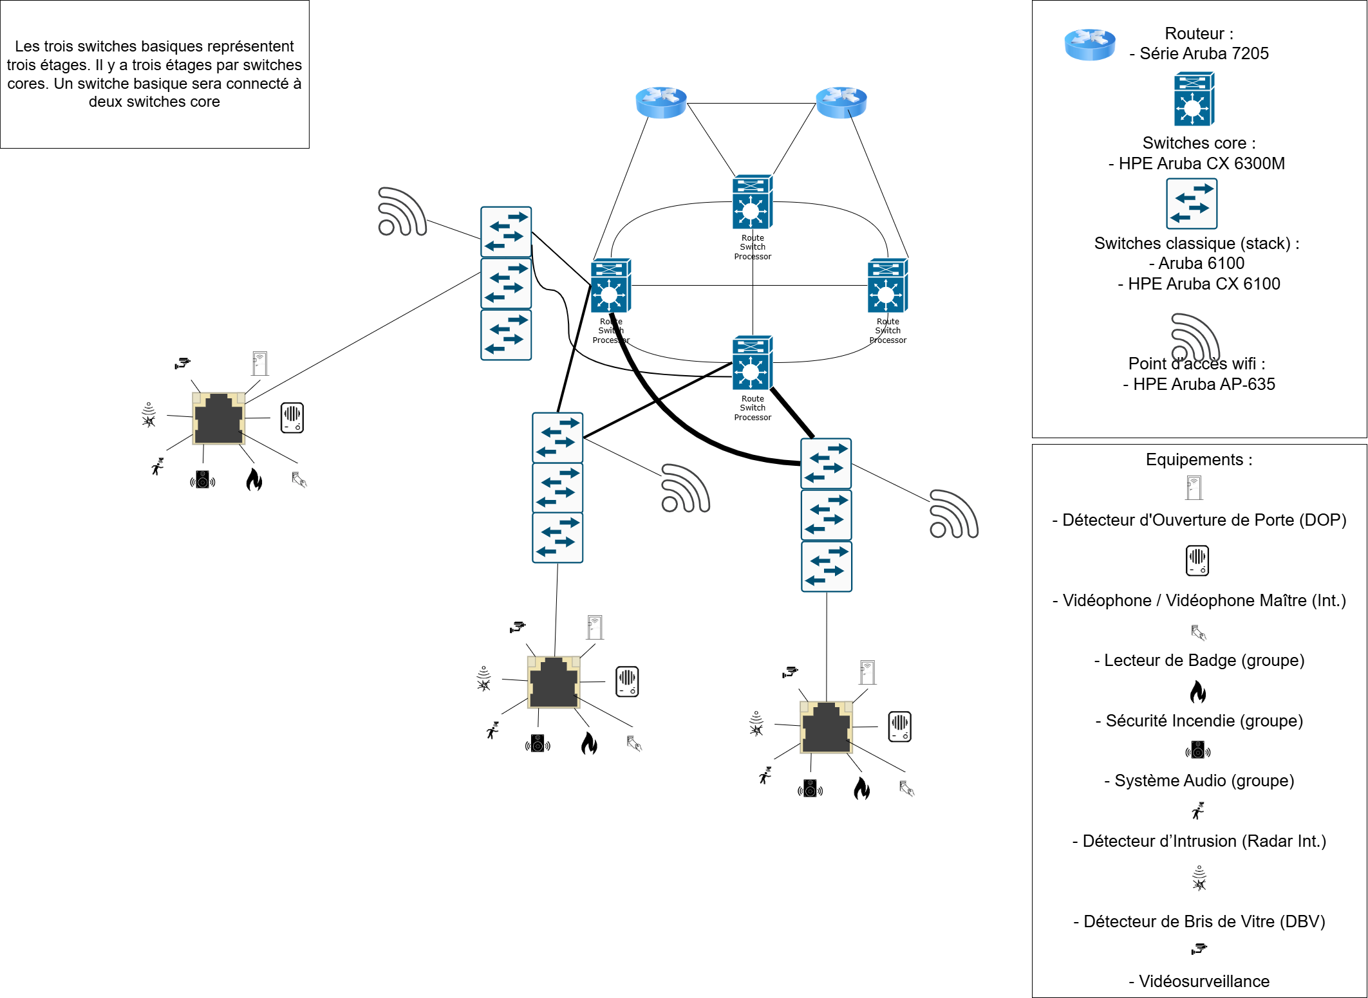
Schéma physique
12

Slide 13
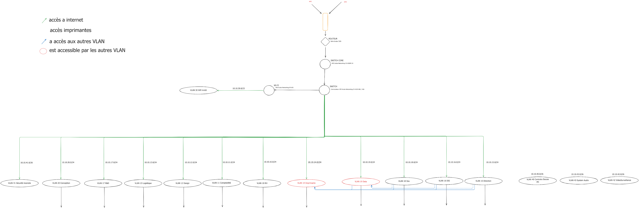
Schéma logique
13

Slide 14
Plan d’adressage IP
14

Slide 15
Plan d'adressage hiérarchisé
15

Slide 16
Maquette d’infrastructure
16

Slide 17
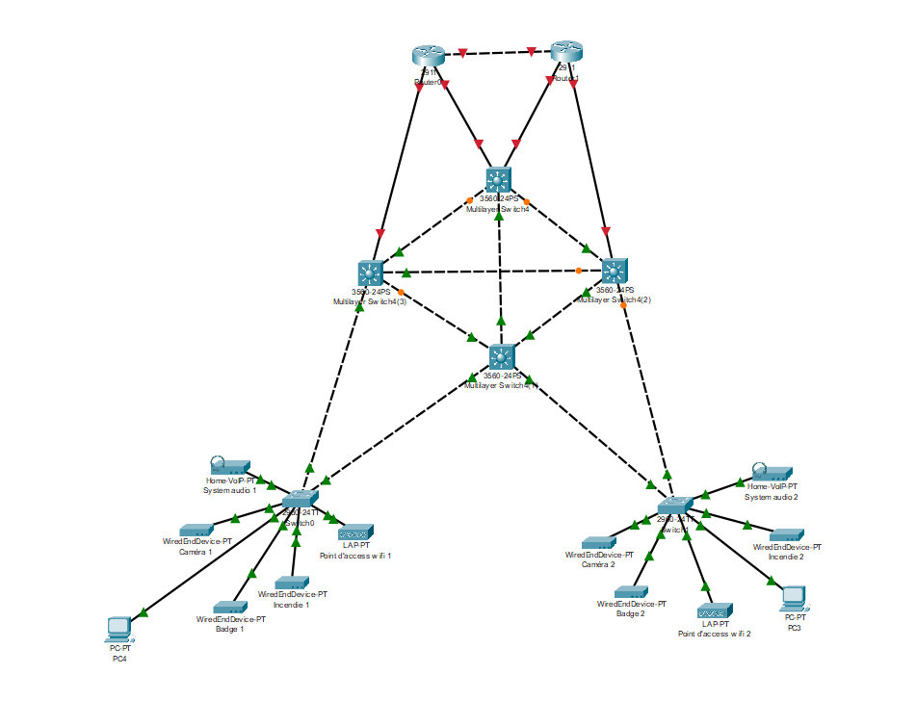
Maquette
Maquette Cisco Packet Tracer
17

Slide 18
Aspects financiers
18

Slide 19
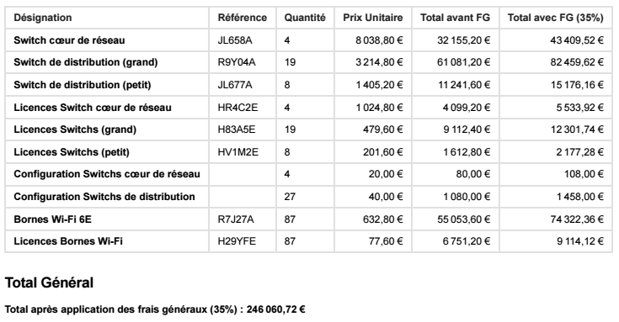
19

Slide 20
Conclusion
20

